Slide 1









CHÀO MỪNG CÁC CON
ĐẾN VỚI TIẾT HỌC
TIẾNG VIỆT

Slide 2
THẾ GIỚI TRONG MẮT EM
7
Bài
2
TRONG GIẤC MƠ BUỔI SÁNG
NẾU KHÔNG MAY BỊ LẠC

Slide 3



1
Khởi động

Slide 4

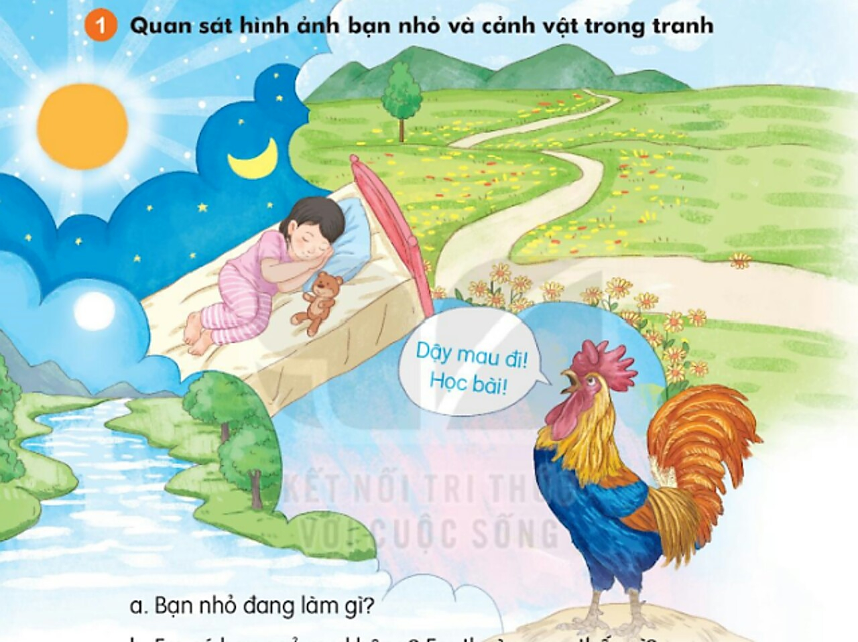
Quan sát hình ảnh bạn nhỏ và cảnh vật trong tranh
Bạn nhỏ trong tranh đang làm gì?
Em có hay ngủ mơ không?
Em thường mơ thấy gì?

Slide 5
2
Đọc

Slide 6

Đọc
Đọc mẫu
Trong giấc mơ buổi sáng
Trong giấc mơ buổi sáng
Em gặp ông mặt trời
Mang túi đầy hoa nắng
Rải hoa vàng khắp nơi
(1)
Trong giấc mơ buổi sáng
Em qua thảo nguyên xanh
Có rất nhiều hoa lạ
Mang tên bạn lớp mình
(2)
Trong giấc mơ buổi sáng
Em thấy một dòng sông
Chảy tràn dòng sữa trắng
Đi qua ban mai hồng
(4)
(3)
Trong giấc mơ buổi sáng
Em nghe rõ bên tai
Lời của chú gà trống:
- Dậy mau đi! Học bài! …

Slide 7
Đọc
Trong giấc mơ buổi sáng
Trong giấc mơ buổi sáng
Em gặp ông mặt trời
Mang túi đầy hoa nắng
Rải hoa vàng khắp nơi
(1)
Trong giấc mơ buổi sáng
Em qua thảo nguyên xanh
Có rất nhiều hoa lạ
Mang tên bạn lớp mình
(2)
Trong giấc mơ buổi sáng
Em thấy một dòng sông
Chảy tràn dòng sữa trắng
Đi qua ban mai hồng
(4)
(3)
Trong giấc mơ buổi sáng
Em nghe rõ bên tai
Lời của chú gà trống:
- Dậy mau đi! Học bài! …
Luyện đọc từ ngữ

Slide 8
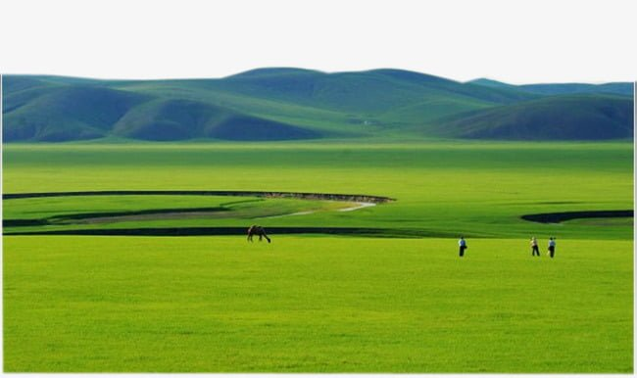
Giải nghĩa từ khó
Hoa nắng:
ánh nắng mặt trời như những bông hoa.
Thảo nguyên:
vùng đất bằng rộng lớn, chỉ có cỏ mọc thường ở những nơi có khí hậu tương đối khô, ít mưa
Ban mai:
thời điểm buổi sáng, lúc sáng sớm
Notes:
GV đọc sách GV để nắm chắc phần này. Phần này k nên nói quá sâu vì kiến thức sinh học hơi phức tạp.

Slide 9
Đọc
Trong giấc mơ buổi sáng
Trong giấc mơ buổi sáng
Em gặp ông mặt trời
Mang túi đầy hoa nắng
Rải hoa vàng khắp nơi
(1)
Trong giấc mơ buổi sáng
Em qua thảo nguyên xanh
Có rất nhiều hoa lạ
Mang tên bạn lớp mình
(2)
Trong giấc mơ buổi sáng
Em thấy một dòng sông
Chảy tràn dòng sữa trắng
Đi qua ban mai hồng
(4)
(3)
Trong giấc mơ buổi sáng
Em nghe rõ bên tai
Lời của chú gà trống:
- Dậy mau đi! Học bài! …
Đọc nối tiếp

Slide 10
Giải lao

Slide 11
Đọc
Trong giấc mơ buổi sáng
Trong giấc mơ buổi sáng
Em gặp ông mặt trời
Mang túi đầy hoa nắng
Rải hoa vàng khắp nơi
(1)
Trong giấc mơ buổi sáng
Em qua thảo nguyên xanh
Có rất nhiều hoa lạ
Mang tên bạn lớp mình
(2)
Trong giấc mơ buổi sáng
Em thấy một dòng sông
Chảy tràn dòng sữa trắng
Đi qua ban mai hồng
(4)
(3)
Trong giấc mơ buổi sáng
Em nghe rõ bên tai
Lời của chú gà trống:
- Dậy mau đi! Học bài! …
Bài có mấy khổ thơ?

Slide 12
Đọc
Trong giấc mơ buổi sáng
Trong giấc mơ buổi sáng
Em gặp ông mặt trời
Mang túi đầy hoa nắng
Rải hoa vàng khắp nơi
(1)
Trong giấc mơ buổi sáng
Em qua thảo nguyên xanh
Có rất nhiều hoa lạ
Mang tên bạn lớp mình
(2)
Trong giấc mơ buổi sáng
Em thấy một dòng sông
Chảy tràn dòng sữa trắng
Đi qua ban mai hồng
(4)
(3)
Trong giấc mơ buổi sáng
Em nghe rõ bên tai
Lời của chú gà trống:
- Dậy mau đi! Học bài! …
Đọc nối tiếp từng khổ thơ

Slide 13
Đọc
Trong giấc mơ buổi sáng
Trong giấc mơ buổi sáng
Em gặp ông mặt trời
Mang túi đầy hoa nắng
Rải hoa vàng khắp nơi
(1)
Trong giấc mơ buổi sáng
Em qua thảo nguyên xanh
Có rất nhiều hoa lạ
Mang tên bạn lớp mình
(2)
Trong giấc mơ buổi sáng
Em thấy một dòng sông
Chảy tràn dòng sữa trắng
Đi qua ban mai hồng
(4)
(3)
Trong giấc mơ buổi sáng
Em nghe rõ bên tai
Lời của chú gà trống:
- Dậy mau đi! Học bài! …
Đọc toàn bài

Slide 14
3
Bài tập

Slide 15
Tìm ở cuối các dòng thơ những tiếng cùng vần với nhau
trời
nơi
Trong giấc mơ buổi sáng
Em gặp ông mặt trời
Mang túi đầy hoa nắng
Rải hoa vàng khắp nơi
(1)
Trong giấc mơ buổi sáng
Em qua thảo nguyên xanh
Có rất nhiều hoa lạ
Mang tên bạn lớp mình
(2)
trời
nắng
nơi
Trong giấc mơ buổi sáng
Em thấy một dòng sông
Chảy tràn dòng sữa trắng
Đi qua ban mai hồng
(4)
(3)
Trong giấc mơ buổi sáng
Em nghe rõ bên tai
Lời của chú gà trống:
- Dậy mau đi! Học bài! …
sông
tai
trắng
trống
hồng
bài

Slide 16

1. Viết từ ngữ
κảo wguΐłn
κảo wguΐłn
κảo wguΐłn
ban jai
ban jai
ban jai

Slide 17
2. Viết những tiếng cùng vần với nhau ở cuối các dòng thơ (SHS trang 126, 127)
trƟ - wΠ, wắng - Ǉrắng, sŪg - hŬg - Ǉrūg, Ǉai - bài.

Slide 18
4
Trả lời
câu hỏi

Slide 19
Đọc
Trong giấc mơ buổi sáng
Trong giấc mơ buổi sáng
Em gặp ông mặt trời
Mang túi đầy hoa nắng
Rải hoa vàng khắp nơi
(1)
Trong giấc mơ buổi sáng
Em qua thảo nguyên xanh
Có rất nhiều hoa lạ
Mang tên bạn lớp mình
(2)
Trong giấc mơ buổi sáng
Em thấy một dòng sông
Chảy tràn dòng sữa trắng
Đi qua ban mai hồng
(4)
(3)
Trong giấc mơ buổi sáng
Em nghe rõ bên tai
Lời của chú gà trống:
- Dậy mau đi! Học bài! …
a) Trong giấc mơ, bạn nhỏ thấy ông mặt trời làm gì?

Slide 20
Đọc
Trong giấc mơ buổi sáng
Trong giấc mơ buổi sáng
Em gặp ông mặt trời
Mang túi đầy hoa nắng
Rải hoa vàng khắp nơi
(1)
Trong giấc mơ buổi sáng
Em qua thảo nguyên xanh
Có rất nhiều hoa lạ
Mang tên bạn lớp mình
(2)
Trong giấc mơ buổi sáng
Em thấy một dòng sông
Chảy tràn dòng sữa trắng
Đi qua ban mai hồng
(4)
(3)
Trong giấc mơ buổi sáng
Em nghe rõ bên tai
Lời của chú gà trống:
- Dậy mau đi! Học bài! …
b) Bạn nhỏ thấy gì trên thảo nguyên?

Slide 21
Đọc
Trong giấc mơ buổi sáng
Trong giấc mơ buổi sáng
Em gặp ông mặt trời
Mang túi đầy hoa nắng
Rải hoa vàng khắp nơi
(1)
Trong giấc mơ buổi sáng
Em qua thảo nguyên xanh
Có rất nhiều hoa lạ
Mang tên bạn lớp mình
(2)
Trong giấc mơ buổi sáng
Em thấy một dòng sông
Chảy tràn dòng sữa trắng
Đi qua ban mai hồng
(4)
(3)
Trong giấc mơ buổi sáng
Em nghe rõ bên tai
Lời của chú gà trống:
- Dậy mau đi! Học bài! …
b) Bạn nhỏ thấy gì từ một dòng sông?

Slide 22
Đọc
Trong giấc mơ buổi sáng
Trong giấc mơ buổi sáng
Em gặp ông mặt trời
Mang túi đầy hoa nắng
Rải hoa vàng khắp nơi
(1)
Trong giấc mơ buổi sáng
Em qua thảo nguyên xanh
Có rất nhiều hoa lạ
Mang tên bạn lớp mình
(2)
Trong giấc mơ buổi sáng
Em thấy một dòng sông
Chảy tràn dòng sữa trắng
Đi qua ban mai hồng
(4)
(3)
Trong giấc mơ buổi sáng
Em nghe rõ bên tai
Lời của chú gà trống:
- Dậy mau đi! Học bài! …
c) Bạn nhỏ nghe thấy gì trong giấc mơ?

Slide 23
5
Học thuộc lòng

Slide 24
Trong giấc mơ buổi sáng
Trong giấc mơ buổi sáng
Em thấy một dòng sông
Chảy tràn dòng sữa trắng
Đi qua ban mai hồng
(3)
(4)
Trong giấc mơ buổi sáng
Em nghe rõ bên tai
Lời của chú gà trống:
- Dậy mau đi! Học bài! …

Slide 25
Trong giấc mơ buổi sáng
(3)
Trong
Em
Chảy
Đi
(4)
Trong
Em
Lời
- Dậy

Slide 26
6
Nói

Slide 27
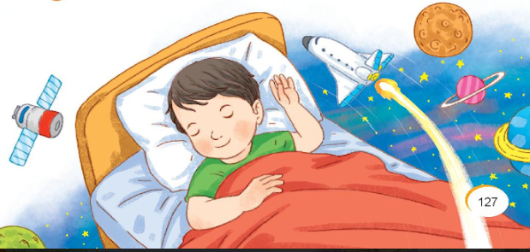
6
Nói về một giấc mơ của em

